Slide 1
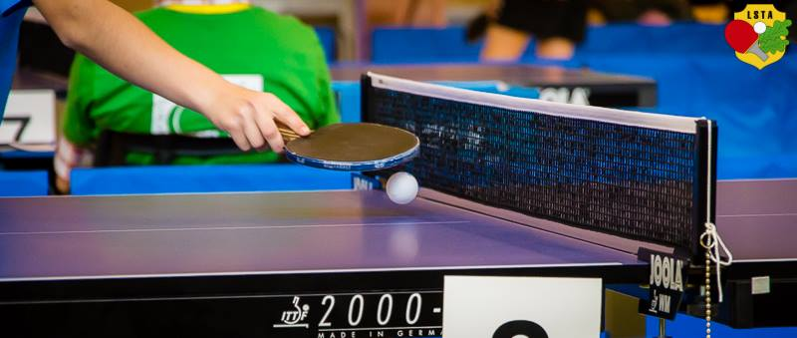
DĖL STALO TENISO SALĖS NACIONALINIAME STADIONE

Slide 2
Kodėl Vilniuje turi atsirasti tarptautinio lygio stalo teniso salė ?
1
Stalo tenisas – masinė sporto šaka ne tik pasaulyje bet ir Lietuvoje.
2
Stalo tenisas – viena daugiausiai apdovanojimų Lietuvai Europoje bei pasaulyje pelniusi sporto šaka.
3
Auga perspektyvių trenerių bei jaunų žaidėjų karta, kuri, uždarius Sporto Rūmus, Vilniuje nebeturi nė vienos normalios stalo tenisui skirtos salės, kur nebūtų gėda rengti tarptautinių varžybų.
4
5
Plati žiūrovų auditorija.
Žaidžiamiausios sporto šakos potencialas ir Lietuvos sportininkų lygis Nacionalinio stadiono komplekse sudarytų galimybę Vilniuje rengti aukščiausio reitingo tarptautines varžybas, sportininkų stovyklas, auginti čempiones, čempionus, Nacionalinio stadiono pajamas ir šalies žinomumą.

Slide 3
Tarptautinės stalo teniso federacijos techniniai reikalavimai
ERDVĖ
Pagal ITTF reikalavimus tarptautinėms varžyboms žaidimo erdvė turėtų būti stačiakampė, kur ilgis turėtų būti nemažiau nei 14 m., plotis nemažiau 7 m., aukštis nemažiau 5 m. (ištrauka iš 2018 m. „ITTF Handbook“, 34 psl., 3.2.3.1 punkto).
ERDVĖ SALEI VILNIUJE
16-ai stalų žaidimo erdvė rengiant tarptautines ITTF reglamento varžybas turėtų sudaryti nemažiau 28 m. x 56 m., o įvertinus plotą reikalingą apėjimui, teisėjų kolegijai, treneriams, žiūrovams bei žaidėjų sportiniams krepšiams bei jų atokvėpiui tarp rungtynių reikalingi salės matmenys būtų bent 46 m. x 70 m.

Slide 4
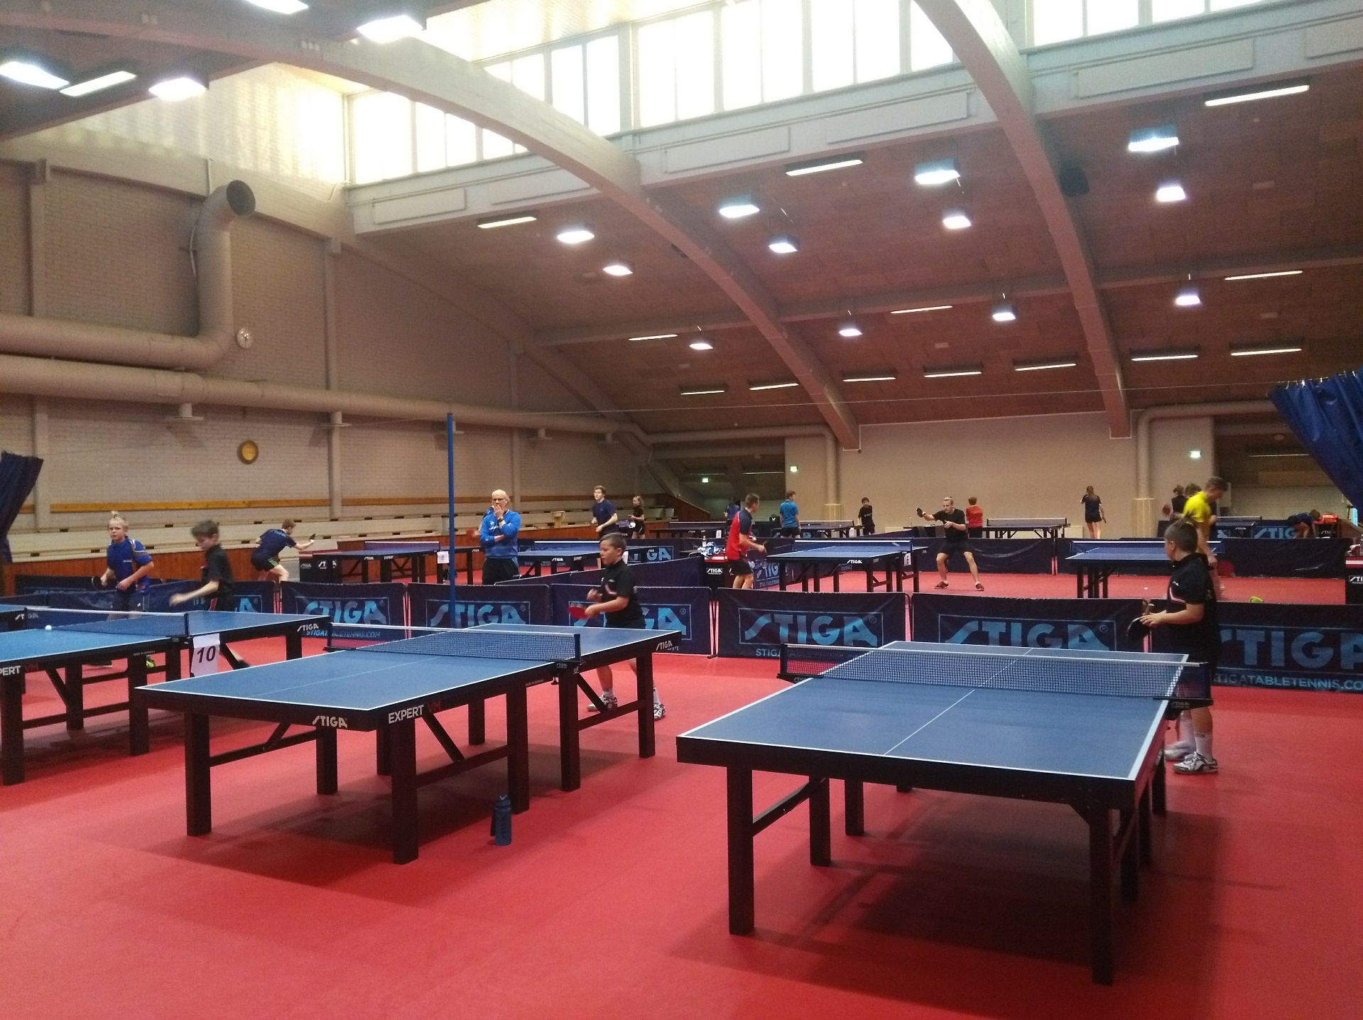
Helsinkio savivaldybės stalo teniso salė

Slide 5
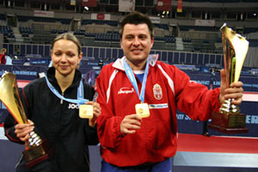
Europos čempionatai galėtų vykti ir Lietuvoje
Rūta Paškauskienė – daugkartinė Europos čempionė bei prizininkė

